Slide 1
Урок литературного чтения

Slide 2
Появился из-под снега, увидал кусочек неба. Самый первый, самый нежный, чистый маленький …

Slide 3
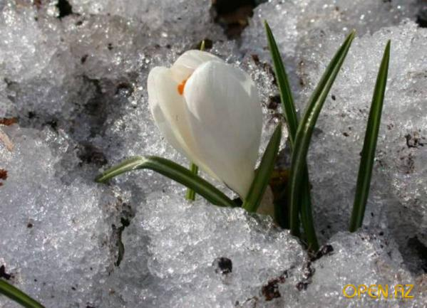

Slide 4
Снежок растаял и с полей бежит проворливый …

Slide 5
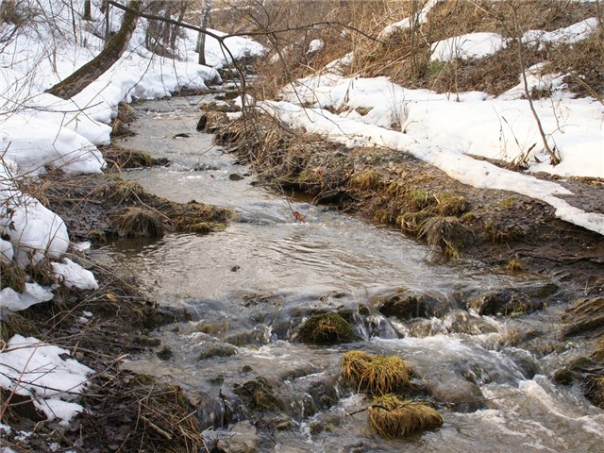

Slide 6
На шесте - дворец, во дворце - певец.

Slide 7
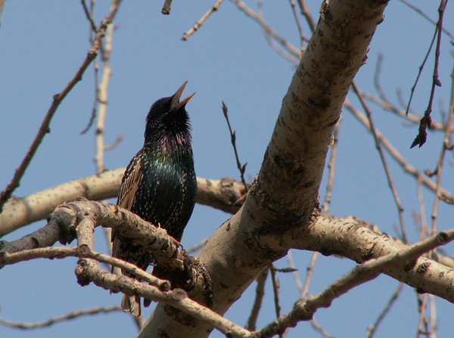

Slide 8
Висит за окошком кулек ледяной, он полон капели и пахнет весной.

Slide 9
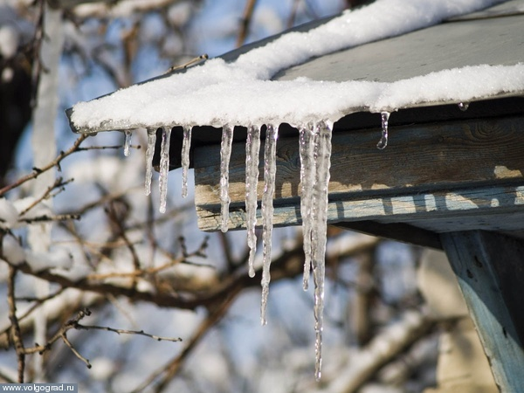

Slide 10
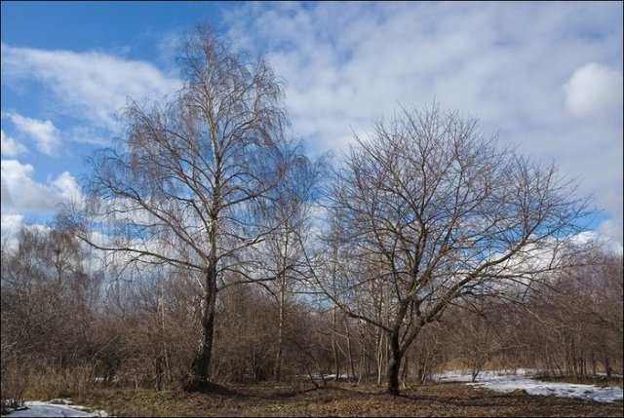
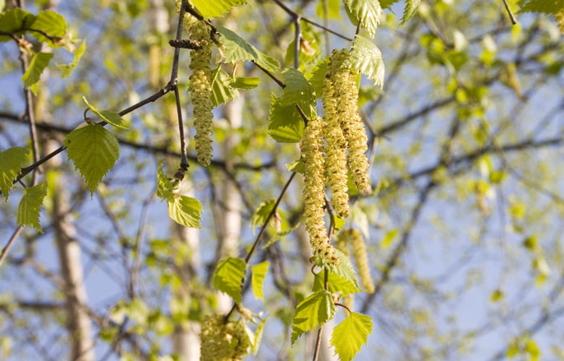
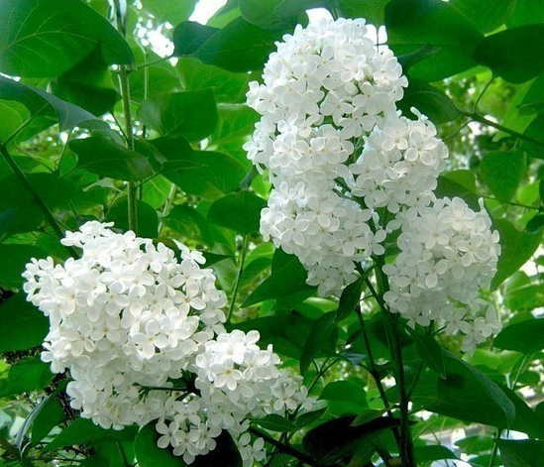
Люблю природу русскую
Весна

Slide 11
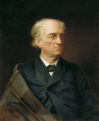
Ф.И. Тютчев

Slide 12
Хлопочет
Взбесилась
Наперекор
Трезвон
Пуще

Slide 13
звон церковных
колоколов
вопреки
очень сильно разозлилась
еще больше
заниматься чем-то очень усердно, суетиться
Хлопочет
Взбесилась
Наперекор
Трезвон
Пуще

Slide 15
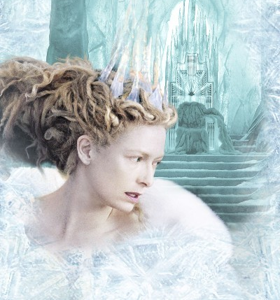

2
1

Slide 16
